Slide 1
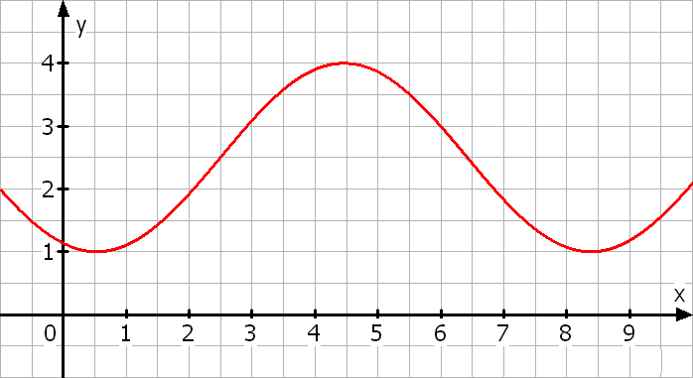
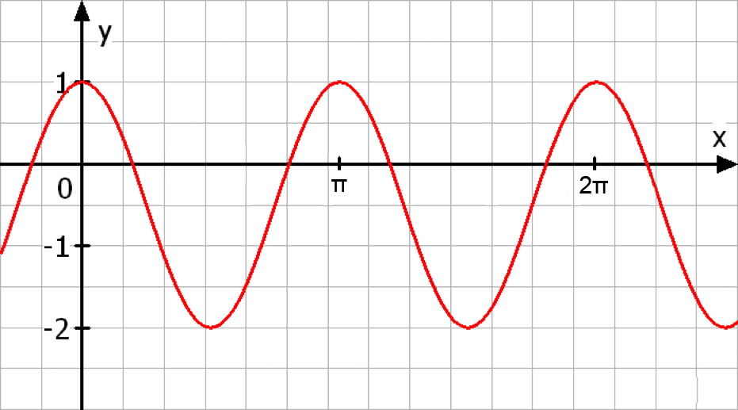
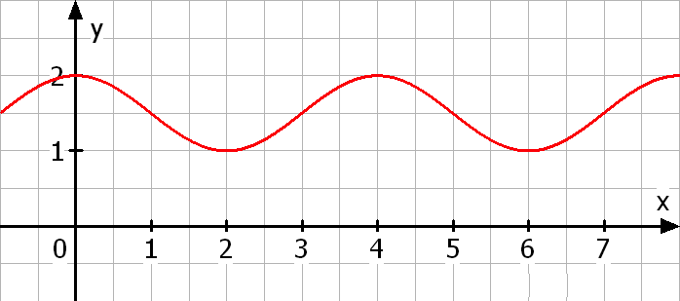
MATHEMATIK NACHSCHLAGEWERK
Kl.10
Seite
Transformation der Sinuskurve
Ziel: Quetschen/ Dehnen/ Verschieben/ Spiegeln der Sinuskurve, damit sie zu vorhandenem Datenmaterial passt.
Vom Graph zum Term:
Bsp.: (i)
(ii)
alle Abbildungen: Hunor Karsa, CC BY-SA 4.0

Slide 2
alle Abbildungen: Hunor Karsa, CC BY-SA 4.0

